Slide 1

Điền số: 567 + 987 =…..+ 567
987

Slide 2

Tính bằng cách thuận tiện:
235 + 789 + 165
235 + 789 + 165 = ( 235 + 165) + 789
= 400 + 789
= 1 189

Slide 3


Cảm ơn các bạn đã giúp tớ dọn dẹp cửa hàng nhé!!!!

Slide 4




Thứ...ngày...tháng...năm...
5
8
Notes:
Thiết kế: Hương Thảo – Zalo 0972115126. Các nick khác đều là giả mạo

Slide 5


KHÁM PHÁ

Slide 6

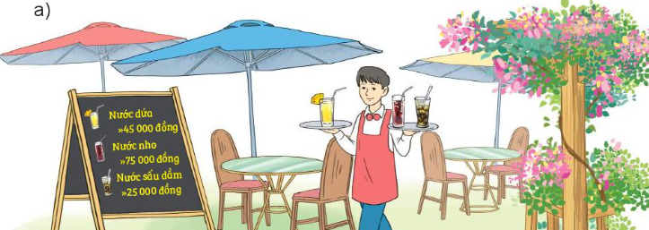
Tại một quầy nước, nhân viên bê hai khay nước. 1 khay đựng nước dừa và 1 khay đựng nước sấu dầm và nho. Giá nước như sau:
Nước dừa: 45 000 đồng
Nước nho: 75 000 đồng
Nước sấu dầm: 25 000 đông

Slide 7
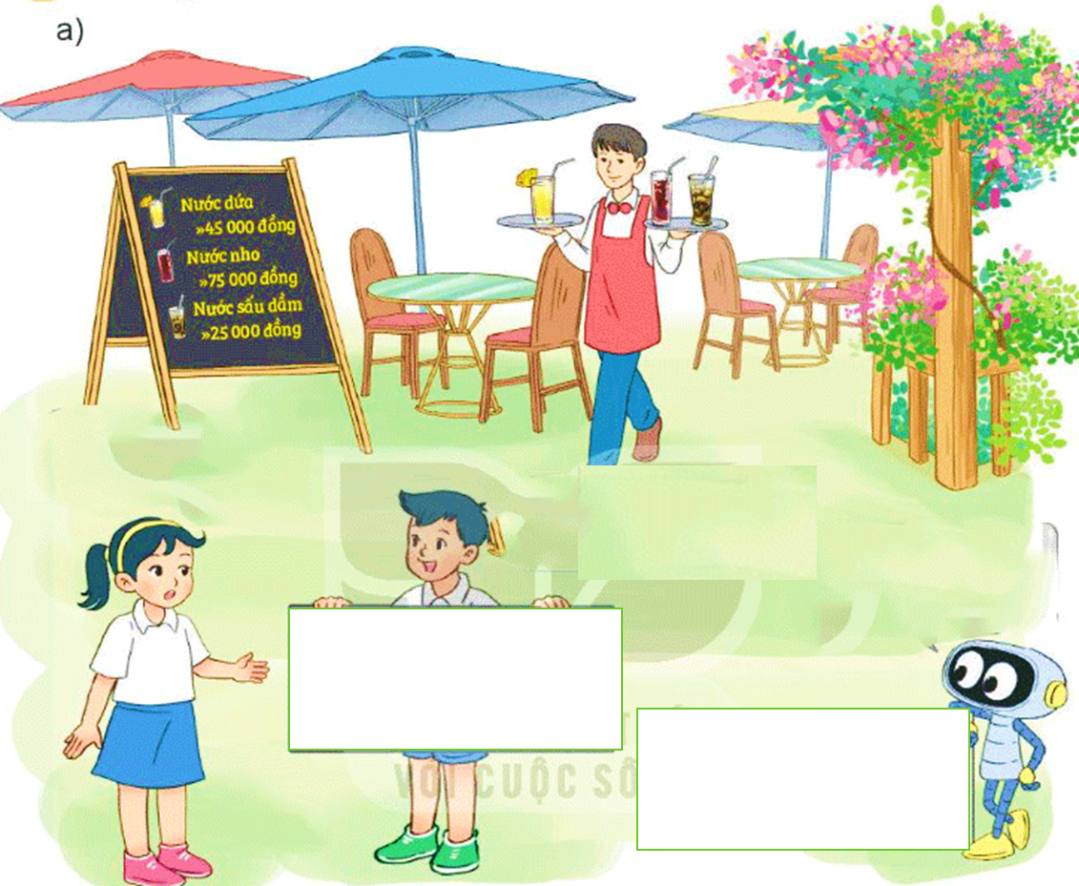
Chúng ta có thể tính lần lượt như sau:
Chúng ta phải trả bao nhiêu tiền nhỉ?
Chúng ta nên tính giá tiền nước uống ở khay thứ hai trước
(45 000 + 75 000) + 25 000
= 120 000 + 25 000
= 145 000
45 000 + (75 000 + 25 000)
= 45 000 + 100 000
= 145 000

Slide 8
Tính giá trị của hai biểu thức ( a+ b) + c và a + (b + c)
a | b | c | (a + b) + c | a + (b + c)
6 | 4 | 8
39 | 18 | 82
(6 + 4) + 8 = 10 + 8 = 18
6 + (4 + 8) = 6 + 12 = 18
(39 + 18) + 82 = 57 + 82
= 139
39 + (18 + 82) = 39 + 100
= 139
Nhận thấy giá trị của hai biểu thức (a + b) + c và a + (b + c) luôn bằng nhau, ta viết:
(a + b) + c = a + (b + c)
Khi cộng một tổng hai số với số thứ ba, ta có thể cộng số thứ nhất với tổng của số thứ hai và số thứ ba.
Notes:
Thiết kế: Hương Thảo – Zalo 0972115126. Các nick khác đều là giả mạo

Slide 9
HOẠT ĐỘNG

Slide 10

Hãy giúp tớ mang cây kem đầu tiên này đến cho khách hàng nhé!

Slide 11
1
Hãy hoàn thành bài tập này nhé
Xác định yêu cầu cần làm ?
Tính bằng cách thuận tiện
a) 68 + 207 + 3
b) 25 + 159 + 75
c) 1 + 99 + 340
d) 372 + 290 + 10 + 28
8

Slide 12
a) 68 + 207 + 3
= 68 + (207 + 3)
= 68 + 210
= 278
b) 25 + 159 + 75
= (25 + 75) + 159
= 100 + 159
= 259

Slide 13
c) 1 + 99 + 340
= (1 + 99) + 340
= 100 + 340
= 440
d) 372 + 290 + 10 + 28
= (372 + 28) + (290 + 10)
= 400 + 300
= 700

Slide 14

Tớ đã nhận được kem rồi, cảm ơn cửa hàng nhé!!!
Notes:
Thiết kế: Hương Thảo – Zalo 0972115126. Các nick khác đều là giả mạo

Slide 15

Hãy giúp tớ mang cây kem thứ hai này đến cho khách hàng nhé!
Notes:
Thiết kế: Hương Thảo – Zalo 0972115126. Các nick khác đều là giả mạo

Slide 16
2
Tính giá trị của biểu thức (a + b) + c với a = 1 975; b = 1 991; c = 2 025.
(a + b) + c = (1 975 + 1 991)+ 2 025
= 3 966 + 2 025
= 5 991

Slide 17


Tớ đã nhận được kem rồi, cảm ơn cửa hàng nhé!!!

Slide 18

Em hãy nhắc lại tính chất kết hợp của phép cộng
4

Slide 19



Notes:
Thiết kế: Hương Thảo – Zalo 0972115126. Các nick khác đều là giả mạo

Slide 20


Chân thành cảm Quý Thầy Cô đã yêu thích, tin tưởng và ủng hộ Hương Thảo – Zalo 0972115126!
Mong rằng tài liệu này sẽ giúp Quý Thầy Cô gặt hái được nhiều thành công trong sự nghiệp trồng người.
Để biết thêm nhiều tài nguyên hay các bạn hãy truy cập Facebook: https://www.facebook.com/huongthaoGADT

